Slide 1
Svet dronov
Aplikácie dronov: Monitoring

Slide 2
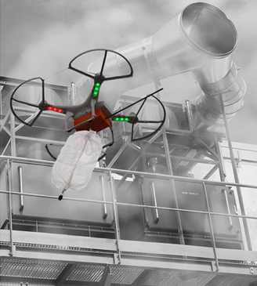
?
Aplikácie dronov: Monitoring
UAV vybavené na monitorovanie kvality ovzdušia poskytujú analýzu atmosféry v reálnom čase a v rôznych výškach.

Slide 3
?
Aplikácie dronov: Monitoring
UAV môžu byť použité na monitorovanie mnohých typov prírodných javov, ako sú záplavy, sopečné výbuchy, ľadovce, cunami, zemetrasenia, búrky a hurikány.

Slide 4
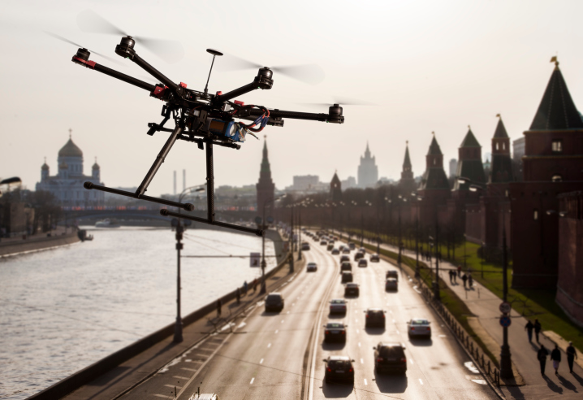
Aplikácie dronov: Monitoring
Okrem toho nám UAV umožňuje monitorovať cestnú premávku, kritickú infraštruktúru budov, nelegálne vetranie lodí, atď.

